Slide 1
FIELD NOTES / ENERGY × COMPUTE
AI 的电从哪来
从数据中心的资本开支，到电网、核电与聚变的商业路径
485 → 950
先有可交付的电，
再有可运行的算力。
TWh / 2025估计至2030预测
858.24
亿美元 / Meta 2026前三季Capex
0
聚变在基准供电模型中的贡献假设
需求：IEA，2026-04-16，D03/D04；Meta：用户原件，2026-10-21，K01；聚变：A08，研究假设。
行业研究与展示 · 非投资建议 · 2026-10-22
01

Slide 2
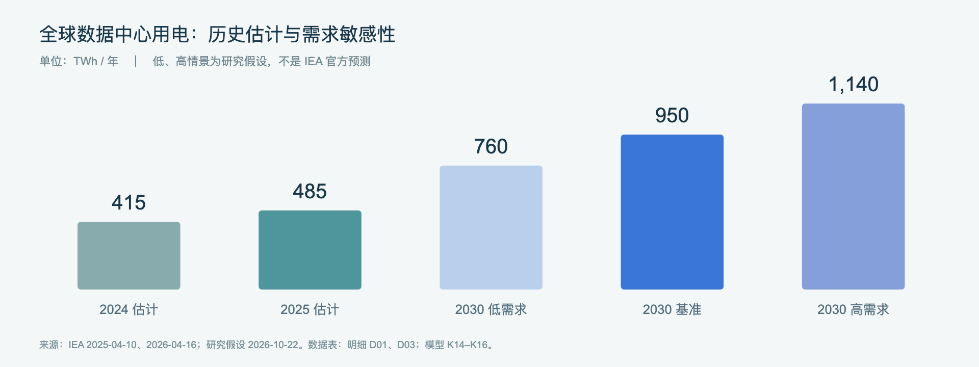
FIELD NOTES / ENERGY × COMPUTE
需求翻倍，是机房总用电的预测
不是所有数据中心电量都属于 AI；2030 低、高需求均为研究敏感性。
Excel：D01/D03、K14–K16。2024/2025为IEA估计；2030基准采用2026-04-16版本。
行业研究与展示 · 非投资建议 · 2026-10-22
02

Slide 3
FIELD NOTES / ENERGY × COMPUTE
Meta：支出进入交付密集期
公司指引与已完成投入分开；原始财务数据以所提供季报为准。
858.24 亿美元
71.4%
894.99 亿美元
前三季度Capex / 含租赁本金
资本开支同比增长
2026年9月末在建工程
全年指引 1,350–1,450 亿美元 → 隐含 Q4 支出 491.76–591.76 亿美元
在建工程和资本开支不是已通电容量；不能直接换算成 AI 用电量。
F1：Meta 2026Q3，签署2026-10-21；现金流量表、Note 6、MD&A；M01/M02/M06/M07/M09，K01/K03/K04/K05。
行业研究与展示 · 非投资建议 · 2026-10-22
03

Slide 4
FIELD NOTES / ENERGY × COMPUTE
现实供给：电网连接多类电源
长期协议增强收入与供电确定性，但不自动消除交付瓶颈。
电网与燃气
接入、变压器、燃机和气源决定通电速度
Crane → Microsoft
约835 MW / 20年；重启、许可与接入条件仍需落实
Clinton → Meta
1,121 MW / 20年；主要保留存量，计划增容30 MW
Talen → AWS
最高1,920 MW，期限至2042年；逐步达到满合约量
可再生能源 + 储能
低发电成本需要叠加时段匹配、输送与保供成本
F2，2026-02-24；F3，2026-08-06；S7，2025-06-03；S8，2025-06-11。Meta买清洁属性，Clinton电力仍流入当地电网。
行业研究与展示 · 非投资建议 · 2026-10-22
04

Slide 5
FIELD NOTES / ENERGY × COMPUTE
聚变：投资与购电协议，尚需净电力证明
金额为所列轮次或时点；公司目标不是既成商业供电。
CFS
B2轮 8.63 亿美元
Google 200 MW；ARC目标2030年代初
Helion
G轮最终 5 亿美元
Microsoft：2028上线目标，爬坡后≥50 MW
TAE
新轮 >1.5 亿美元
Google投资不等于PPA；拟议并购仍在推进
Type One
B轮 2 亿美元
Infinity Two商业运行目标2034年
S9 2025-08-28；S10 2025-06-30；S11 2026-06-04/9月更新；S12 2023-05-10；S13 2025-06-02；S14 2026-09-30；S15 2026-10-06；S16 2026-05-06。
行业研究与展示 · 非投资建议 · 2026-10-22
05

Slide 6
FIELD NOTES / ENERGY × COMPUTE
交付电价，不能用发电 LCOE 代替
独立假设算例：1 GW IT功率 × 85%负载率 × 1.20 PUE × 8,760小时。
8.9352 TWh
60
90
120
美元/MWh
美元/MWh
美元/MWh
示例年用电 / 不是公司预测
5.36
8.04
10.72
亿美元 / 年
亿美元 / 年
亿美元 / 年
核电与光伏的年电量等效，不代表相同的逐时保供能力。
A09–A18：全部为研究假设，2026-10-22；K20–K27公式计算。纯电费不含芯片、土地、水、人员等成本。
行业研究与展示 · 非投资建议 · 2026-10-22
06

Slide 7
FIELD NOTES / ENERGY × COMPUTE
把“AI电力”落到可验证的指标
近端看通电与交付，远端看净电力与可用率。
科技公司
Capex → 在建工程转固 → 已通电GW → 实际TWh
供电商
合同 → 许可与接入 → 实际交付 → 实现收入与成本
聚变公司
科学增益 → 全厂净电 → 可维护运行 → 商业交付
配套：研究报告.docx / 数据表.xlsx / 本地 3D 网页 web/index.html
上述为研究判断框架。未公开PPA价格、聚变可靠交付与完整项目成本，不用假设冒充事实。
行业研究与展示 · 非投资建议 · 2026-10-22
07

